Slide 1
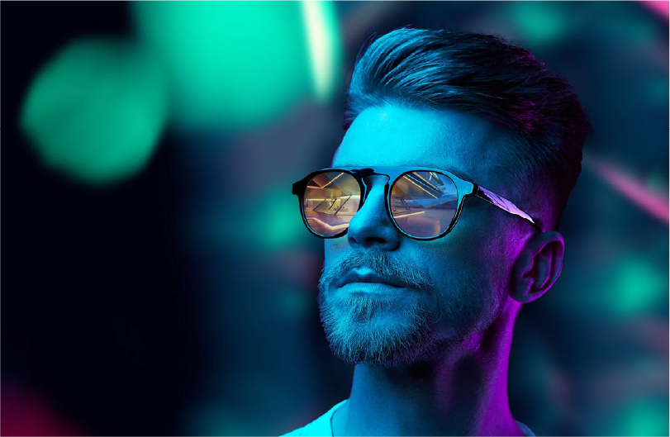
Veiligheidsklassen in verlichtingsarmaturen
Ronald Gronsveld

Slide 2
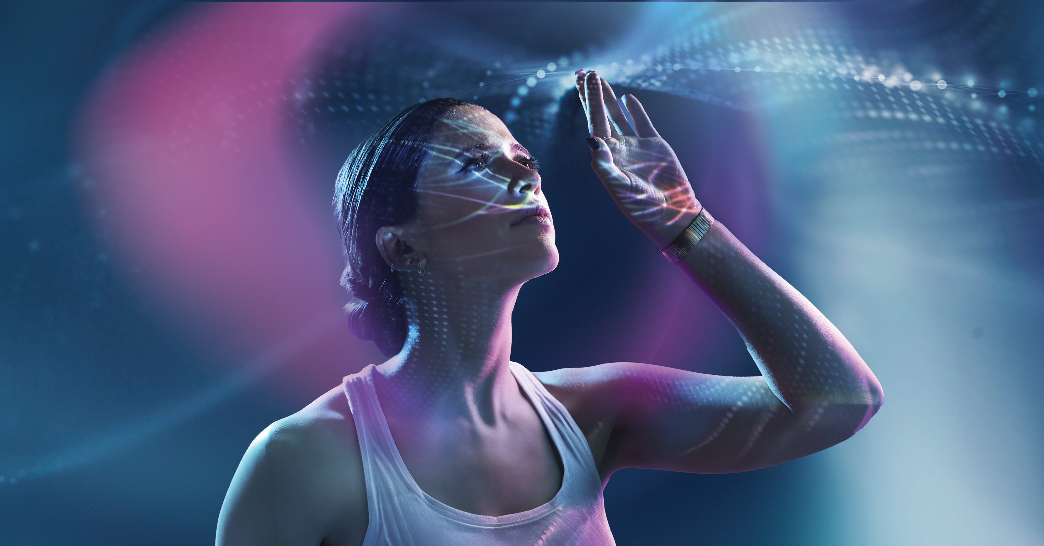
Rofianda B.V.
Advies en levering van verlichting
Mede-ontwikkelaar & producent van led verlichtingsbronnen
Actief in industrie-, zorg-, agrarische sector en horticultuur
Eerste ter wereld met kunstmatig zonlicht in samenwerking (co-ontwikkeling) met Seoul semiconductor
Voormalig lid NEN-Commissie en Europees afgevaardigde voor Fotobiologische veiligheid norm
Lid NSVV Kernteam indoor

Slide 3
Blauw licht
Verstoring biologische ritme óf daadwerkelijke oogschade
Aanwezig in alle huidige led verlichtingsbronnen
Graad hangt af van intensiteit, gebruikte lenzen tijdsduur en afstand
Schade = onomkeerbaar
Veiligheidsklasses
Verantwoordelijkheid leverancier & producent

Slide 4
Oude norm (t/m juni 2023)
4 klasse:
Risicogroep 0 (“exempt” groep): dit betekent dat er geen gevaar is, zelfs niet bij onbeperkt kijken naar de lichtbron.
Risicogroep 1: het risico is beperkt, maximaal 10.000 seconden inkijk is toegestaan (iets minder dan 3 uur).
Risicogroep 2: tussen 2 & 100 seconden inkijk kan er schade aan hoorn- en/of netvlies ontstaan. AANDUIDING OP ARMATUUR VERPLICHT!!
Risicogroep 3: na 0,25 seconden kan er schade ontstaan. Dit is korter dan de natuurlijke afkeerreflex van het oog schade bij blootstelling

Slide 5
Nieuwe Norm NEN-EN-IEC-62471-7/C1
Onduidelijk
Geen klasse aanduiding, gewijzigd naar vage kenmerken maar criteria zijn identiek!
Op basis van product → zonder dat deze gespecifieerd worden
Veel producten worden niet genoemd of kun je onder meerdere niveaus plaatsen
Fabrikant, producent en leverancier kunnen in het voordeel gaan meten
Gebruiker trekt aan het kortste eind!!

Slide 6
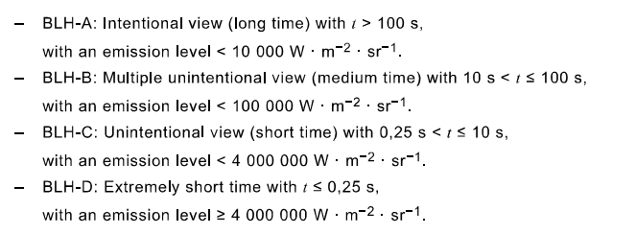
Toelichting op classificaties

Slide 7
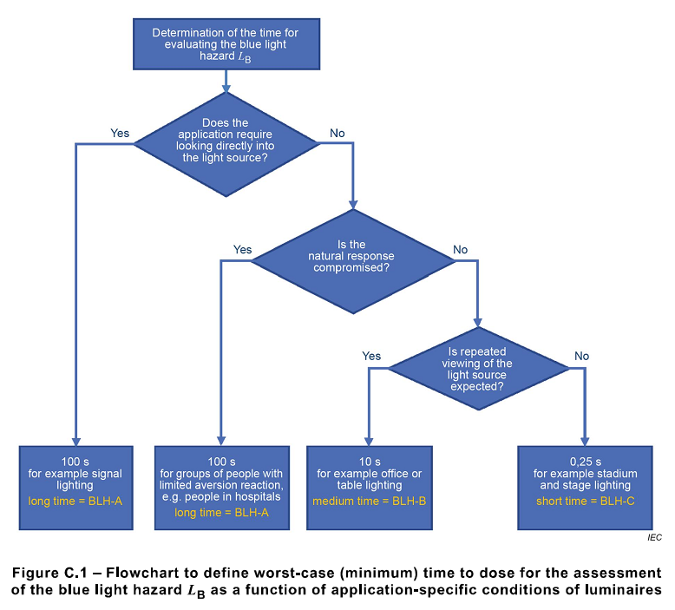
Toelichting op classificaties

Slide 8
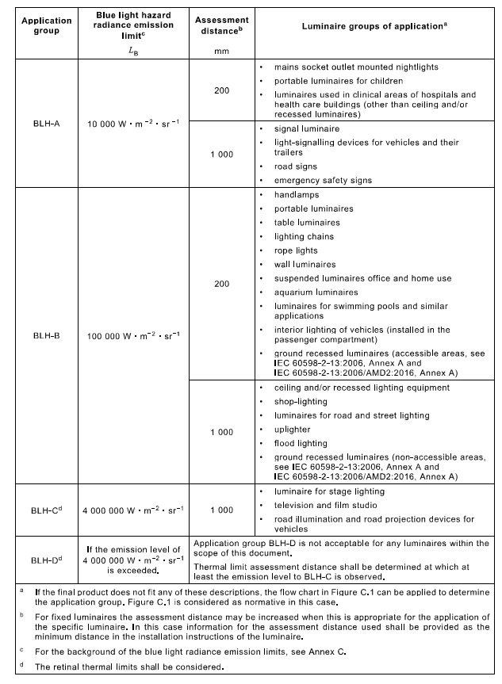
Klasses

Slide 9
In welke klasse?
Testen met wit licht, 2700K-6500K, basis blauw chip
Testen met vaste kleuren, altijd op 20cm
Bv. Single blue light
Testen mét hoogste lichtwaarde
Of 1m met hoogste lichtwaarde
Indeling op basis van toepassingsgebied armatuur

Slide 10
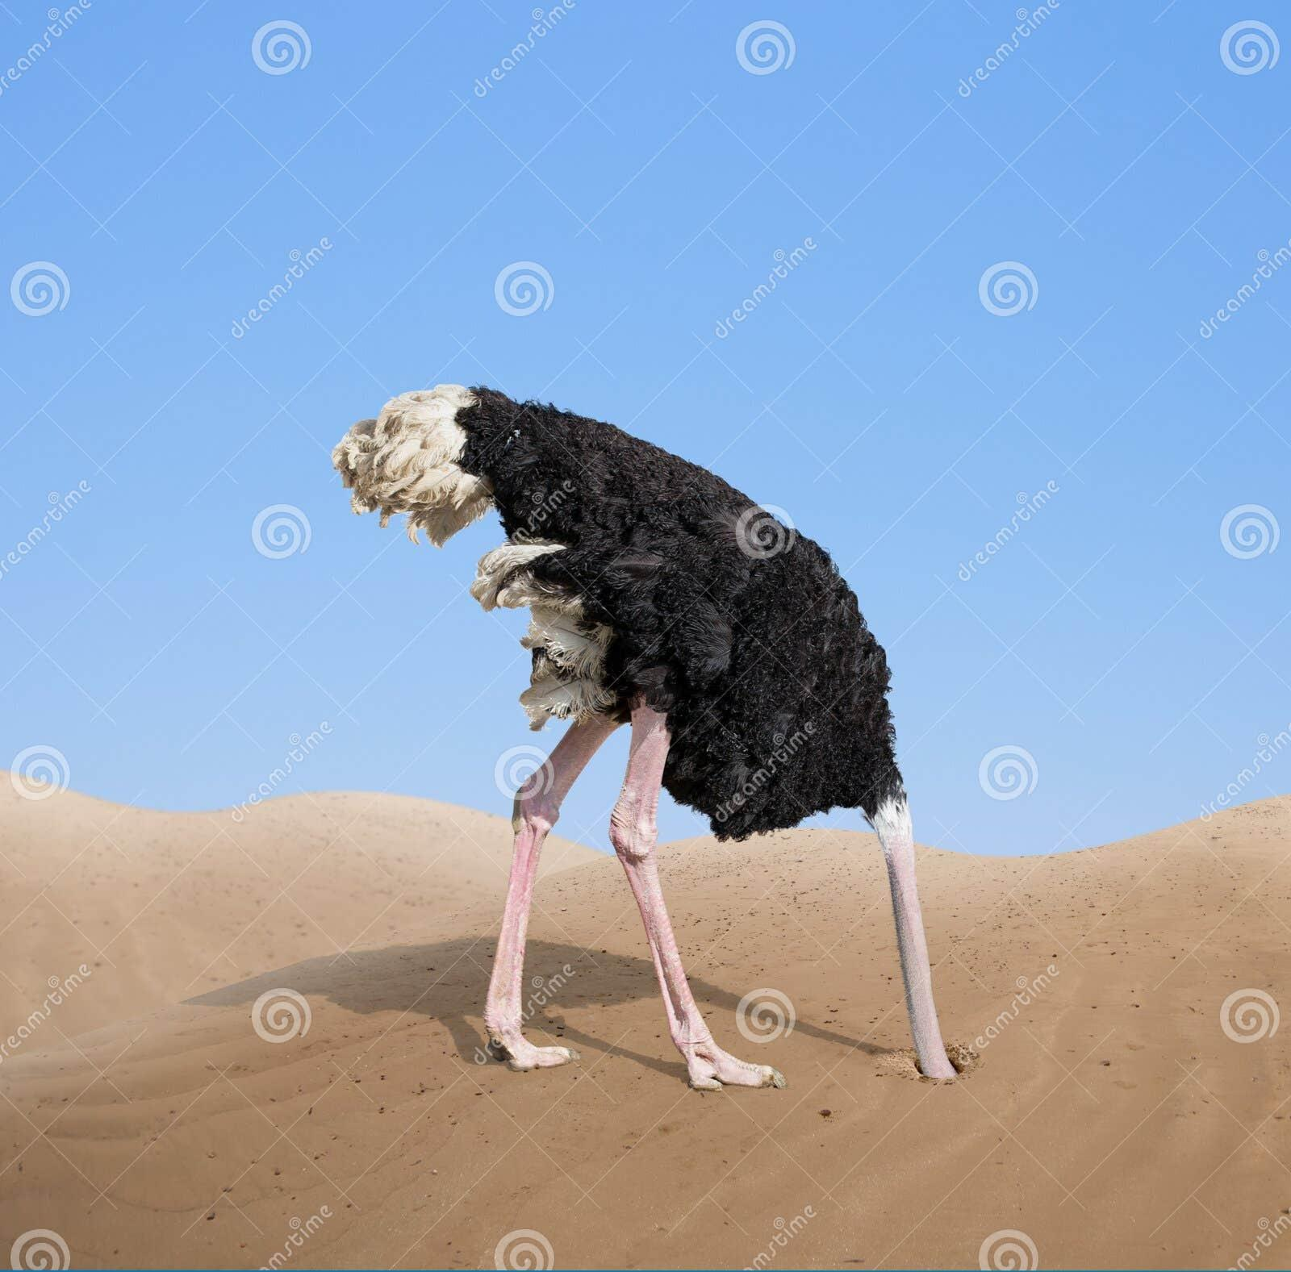
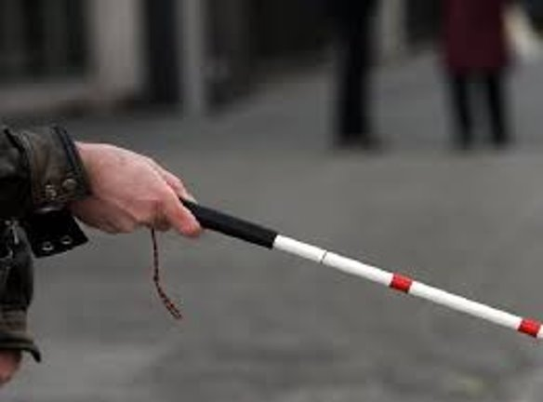
Toekomstbeeld ???

Slide 11
Vragen?

